Slide 1
LECTURE 6 (tiếp)
LẬP TRÌNH SỰ KIỆN

Slide 2
NỘI DUNG TRÌNH BÀY
Các ví dụ mở đầu
Mô hình xử lý sự kiện
Các component nâng cao
Xử lý sự kiện chuột
Xử lý sự kiện bàn phím

Slide 3
PHẦN 1
CÁC VÍ DỤ
MỞ ĐẦU

Slide 4
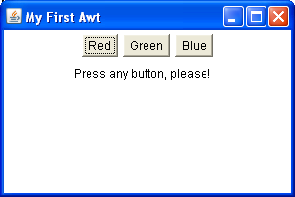
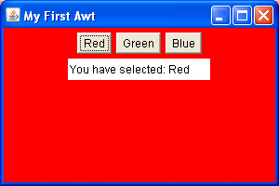
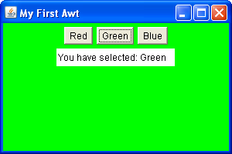
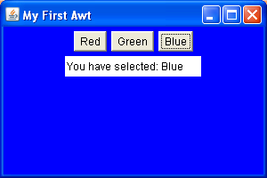
VÍ DỤ 1
Xây dựng một chương trình như sau:
Khi nhấn vào button Red hoặc button Green hoặc button Blue thì nền của cửa sổ chương trình thay đổi màu tương ứng, đồng thời label bên dưới các button cũng có câu thông báo màu tương ứng.

Slide 5
VÍ DỤ 1 (file MyFirstAwt.java)
import java.awt.*;
import java.awt.event.*;
public class MyFirstAwt extends Frame
{
Label status;
Button button1 = new Button("Red");
Button button2 = new Button("Green");
Button button3 = new Button("Blue");
MyFirstAwt()
{
this.setTitle("My First Awt"); //super("My First Awt");
this.setLayout(new FlowLayout());
this.add(button1);
this.add(button2);
this.add(button3);
status = new Label();
status.setText("Press any button, please!");
this.add(status);
//xem tiếp ở slide tiếp theo

Slide 6
VÍ DỤ 1 (file MyFirstAwt.java) - tt
button1.addActionListener(new MyListener(status,this));
button2.addActionListener(new MyListener(status,this));
button3.addActionListener(new MyListener(status,this));
this.addWindowListener(new WindowAdapter()
{
public void windowClosing(WindowEvent evt){System.exit(0);}
});
}
public static void main(String[] args)
{
MyFirstAwt mfa = new MyFirstAwt();
mfa.resize(300,200);
mfa.show();
}
}

Slide 7
VÍ DỤ 1 (file MyListener.java)
import java.awt.*;
import java.awt.event.*;
public class MyListener implements ActionListener
{
Label status;
Component compo;
MyListener(Label status1, Component compo1)
{
this.status = status1;
this.compo = compo1;
}
//xem tiếp ở slide tiếp theo

Slide 8
VÍ DỤ 1 (file MyListener.java) - tt
public void actionPerformed(ActionEvent evt)
{ if(evt.getSource() instanceof Button)
{ Button temp = (Button)evt.getSource();
status.setText("You have selected: " + temp.getLabel());
if(temp.getLabel().equalsIgnoreCase("Red"))
{
compo.setBackground(new Color(255,0,0));
}
if(temp.getLabel().equalsIgnoreCase("Green"))
{
compo.setBackground(new Color(0,255,0));
}
if(temp.getLabel().equalsIgnoreCase("Blue"))
{
compo.setBackground(new Color(0,0,255));
}
}
}
}

Slide 9
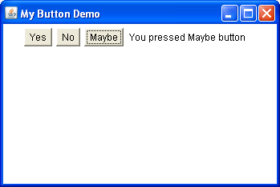
VÍ DỤ 2
Xây dựng một chương trình như sau:
Khi nhấn vào button Yes hoặc button No hoặc button Maybe thì xuất hiện câu thông báo tương ứng.

Slide 10
VÍ DỤ 2 (file ButtonDemo.java)
import java.awt.*; import java.awt.event.*;
public class ButtonDemo extends Frame implements ActionListener
{ String messege = "";
Button yes,no,maybe;
Label label = new Label();
ButtonDemo(String msg)
{ setTitle(msg); //super("My First Awt");
setLayout(new FlowLayout());
yes = new Button("Yes");
no = new Button("No");
maybe = new Button("Maybe");
add(yes);
add(no);
add(maybe);
add(label);
yes.addActionListener(this);
no.addActionListener(this);
maybe.addActionListener(this);
} //xem tiếp ở slide tiếp theo

Slide 11
VÍ DỤ 2 (file ButtonDemo.java)-tt
public void actionPerformed(ActionEvent evt)
{ String str = evt.getActionCommand();
if(str.equals("Yes"))
{ label.setText("You pressed Yes button");
}
if(str.equals("No"))
{ label.setText("You pressed No button");
}
if(str.equals("Maybe"))
{
label.setText("You pressed Maybe button");
}
}
public static void main(String[] args)
{ ButtonDemo btdm = new ButtonDemo("My Button Demo");
btdm.setSize(300,200);
btdm.show();
}
}

Slide 12
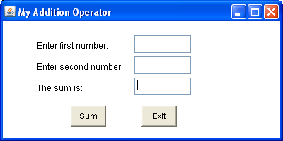
VÍ DỤ 3
Xây dựng một chương trình như sau:
Nhập vào hai số rồi nhấp button Sum để tính tổng

Slide 13
VÍ DỤ 3 (AddOperator.java)
import java.awt.*;
import java.awt.event.*;
public class AddOperator extends Frame implements ActionListener
{ Label firstLabel = new Label("Enter first number:");
Label secondLabel = new Label("Enter second number:");
Label resultLabel = new Label("The sum is:");
TextField firstTextField = new TextField(5);
TextField secondTextField = new TextField(5);
TextField resultTextField = new TextField(5);
Button sumButton = new Button("Sum");
Button exitButton = new Button("Exit");
AddOperator()
{ this.setTitle("My Addition Operator");
this.setLayout(null);
sumButton.setBounds(100,150,50,30);
this.add(sumButton);
sumButton.addActionListener(this);
//xem tiếp ở slide tiếp theo

Slide 14
VÍ DỤ 3 (AddOperator.java) - tt
exitButton.setBounds(200,150,50,30);
this.add(exitButton);
exitButton.addActionListener(this);
firstLabel.setBounds(50,50,130,30);
this.add(firstLabel);
secondLabel.setBounds(50,80,130,30);
this.add(secondLabel);
resultLabel.setBounds(50,110,130,30);
this.add(resultLabel);
firstTextField.setBounds(190,50,80,25);
this.add(firstTextField);
secondTextField.setBounds(190,80,80,25);
this.add(secondTextField);
resultTextField.setBounds(190,110,80,25);
this.add(resultTextField);
this.addWindowListener(new WindowAdapter()
{ public void windowClosing(WindowEvent evt){System.exit(0);}
});
} //xem tiếp ở slide tiếp theo

Slide 15
VÍ DỤ 3 (AddOperator.java) - tt
public void actionPerformed(ActionEvent evt)
{ if(evt.getSource()==sumButton)
{ int firstNum = Integer.parseInt(firstTextField.getText());
int secondNum = Integer.parseInt(secondTextField.getText());
int resultNum = firstNum + secondNum;
resultTextField.setText(String.valueOf(resultNum));
}
if(evt.getSource()==exitButton)
{
System.exit(0);
}
}
public static void main(String[] args)
{
AddOperator ao = new AddOperator();
ao.setBounds(10,10,400,200);
ao.setVisible(true);
}
}

Slide 16
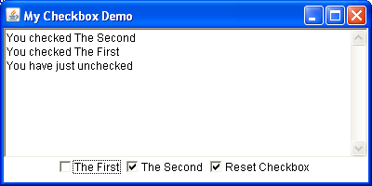
VÍ DỤ 4
Xây dựng một chương trình như sau:
Khi nhấp để chọn hoặc nhấp để bỏ chọn các checkbox thì xuất hiện câu thông báo tương ứng trong vùng TextArea.

Slide 17
VÍ DỤ 4 (file CheckBoxDemo.java)
import java.awt.*; import java.awt.event.*;
public class CheckBoxDemo extends Frame implements ItemListener
{ TextArea txtArea = new TextArea(8,50); //5 rows and 40 columns
//CheckboxGroup g = new CheckboxGroup();
Checkbox checkBox1 = new Checkbox("The First");
Checkbox checkBox2 = new Checkbox("The Second");
Checkbox checkBox3 = new Checkbox("Reset Checkbox");
CheckBoxDemo()
{ this.setTitle("My Checkbox Demo");
this.setLayout(new BorderLayout());
this.add(txtArea,BorderLayout.NORTH);
Panel panel = new Panel();
panel.setLayout(new FlowLayout());
panel.add(checkBox1); panel.add(checkBox2); panel.add(checkBox3);
this.add(panel,BorderLayout.SOUTH);
checkBox1.addItemListener(this);
checkBox2.addItemListener(this);
checkBox3.addItemListener(this);
}
//xem tiếp ở slide tiếp theo

Slide 18
VÍ DỤ 4 (file CheckBoxDemo.java)-tt
public void itemStateChanged(ItemEvent evt)
{ if(evt.getStateChange()==ItemEvent.SELECTED)
{ String itemLabel = (String)evt.getItem();
if(itemLabel=="The First")
{ txtArea.appendText("You checked " + itemLabel + "\n");
System.out.println(itemLabel);
}
if(itemLabel=="The Second")
{ txtArea.appendText("You checked " + itemLabel + "\n");
System.out.println(itemLabel);
}
if(itemLabel=="Reset Checkbox")
{ txtArea.setText(""); System.out.println(itemLabel); }
}
if(evt.getStateChange()==ItemEvent.DESELECTED)
{ txtArea.appendText("You have just unchecked\n");
System.out.println("You have just unchecked\n");
}
}
//xem tiếp ở slide tiếp theo

Slide 19
VÍ DỤ 4 (file CheckBoxDemo.java)-tt
public static void main(String[] arg)
{
CheckBoxDemo chkdemo = new CheckBoxDemo();
chkdemo.setSize(400,200);
chkdemo.setVisible(true);
}
} //hết

Slide 20
PHẦN 2
MÔ HÌNH
XỬ LÝ SỰ KIỆN

Slide 21
MÔ HÌNH XỬ LÝ SỰ KIỆN
Ba thành phần chính của mô hình
Event source: nguồn gây ra sự kiện, thường là các thành phần GUI trong chương trình.
Event object: đối tượng lưu thông tin về sự kiện đã xảy ra.
Event listener: đối tượng sẽ nhận được thông tin khi có sự kiện xảy ra.

Slide 22
MÔ HÌNH XỬ LÝ SỰ KIỆN
Sự kiện (event) được phát sinh khi người dùng tương tác với GUI, ví dụ: di chuyển chuột, ấn nút, nhập dữ liệu văn bản, chọn menu...
Thông tin về sự kiện được lưu trong một đối tượng sự kiện thuộc lớp con của lớp AWTEvent (gói java.awt.event).
Chương trình có thể xử lý các sự kiện bằng cách đặt “lắng nghe sự kiện” trên các thành phần GUI.

Slide 23
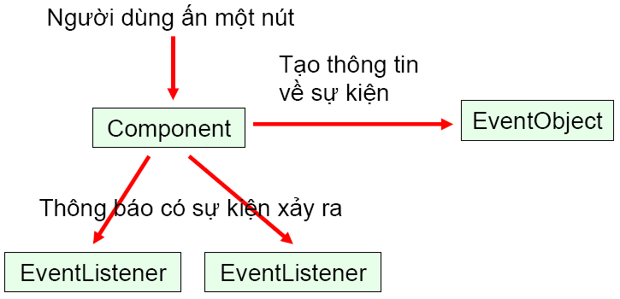
MÔ HÌNH XỬ LÝ SỰ KIỆN
Việc thông báo sự kiện xảy ra thực chất là việc gọi một phương thức của EventListener với đối số truyền vào là EventObject.
Các lớp con của EventListener có thể cài đặt các phương thức để xử lý sự kiện

Slide 24
MÔ HÌNH XỬ LÝ SỰ KIỆN
Nguồn sự kiện
  Các lớp thành phần GUI mà người sử dụng tương tác.
  Bạn có thể đăng ký “Listener” đáp ứng với những sự kiện nhất định
Bộ lắng nghe (Listener)
  Nhận đối tượng sự kiện khi được thông báo và thực hiện đáp ứng thích hợp.
  Nhiều kiểu của bộ lắng nghe tồn tại cho các sự kiện cụ thể như MouseListener, ActionListener, KeyListener,…
  Các giao tiếp được hiện thực và cài đặt các hành động
Đối tượng sự kiện (Event)
  Đóng gói thông tin về sự kiện xuất hiện
  Các đối tượng sự kiện được gửi tới bộ lắng nghe khi sự kiện xuất hiện trên thành phần GUI

Slide 25
GÓI java.awt.event.*
Object
ActionEvent
AdjustmentEvent
EventObject
ContainerEvent
ItemEvent
AWTEvent
FocusEvent
TextEvent
PaintEvent
ComponentEvent
WindowEvent
InputEvent
KeyEvent
MouseEvent

Slide 26
MỘT SỐ LỚP SỰ KIỆN
Sự kiện cấp thấp: dùng cho hầu hết các thành phần
FocusEvent: đặt/chuyển focus
InputEvent: sự kiện phím (KeyEvent) hoặc chuột (MouseEvent)
ContainerEvent: thêm hoặc xoá các component
WindowEvent: đóng, mở, di chuyển cửa sổ
...

Slide 27
MỘT SỐ LỚP SỰ KIỆN
Sự kiện cấp cao: dùng cho một số thành phần đặc thù
ActionEvent: sự kiện sinh ra từ các thành phần giao tiếp với người dùng như nhấn một nút, chọn menu…
ItemEvent: lựa chọn một item trong danh sách
TextEvent: thay đổi giá trị của hộp text
...

Slide 28
MỘT SỐ BỘ LẮNG NGHE SỰ KIỆN
Là các interface
ActionListener
AdjustmentListener
ItemListener
TextListener
EventListener
WindowListener
FocusListener
ContainerListener
KeyListener
MouseListener

Slide 29
CÀI ĐẶT VÀ QUẢN LÝ SỰ KIỆN
Xác định đối tượng sẽ gây ra sự kiện (event source). Ví dụ: nút bấm.
Xác định sự kiện cần xử lý trên đối tượng gây sự kiện. Ví dụ: ấn nút.
Xác định đối tượng nghe sự kiện (event listener) và cài đặt các phương thức tương ứng. Ví dụ: chính applet sẽ nghe sự kiện.
Đăng ký đối tượng nghe trên đối tượng gây ra sự kiện. Ví dụ: button.addActionListener(...);

Slide 30
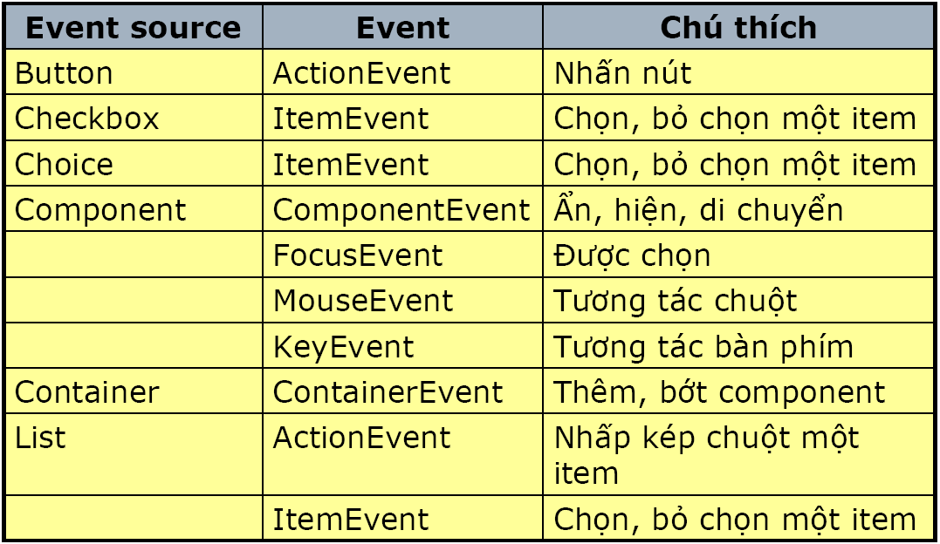
CÁC EVENT SOURCE & EVENT OBJECT

Slide 31
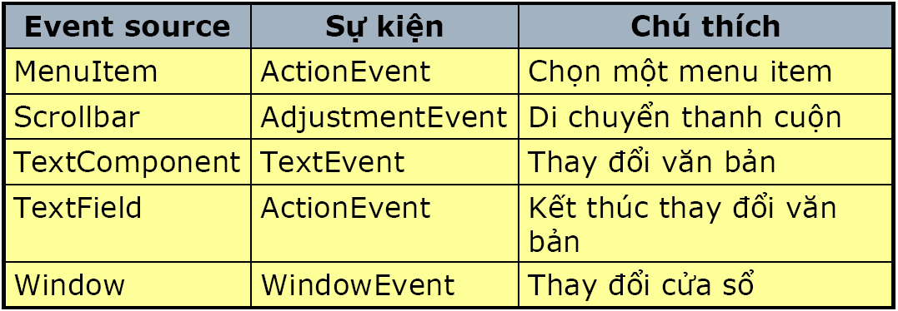
CÁC EVENT SOURCE & EVENT OBJECT

Slide 32
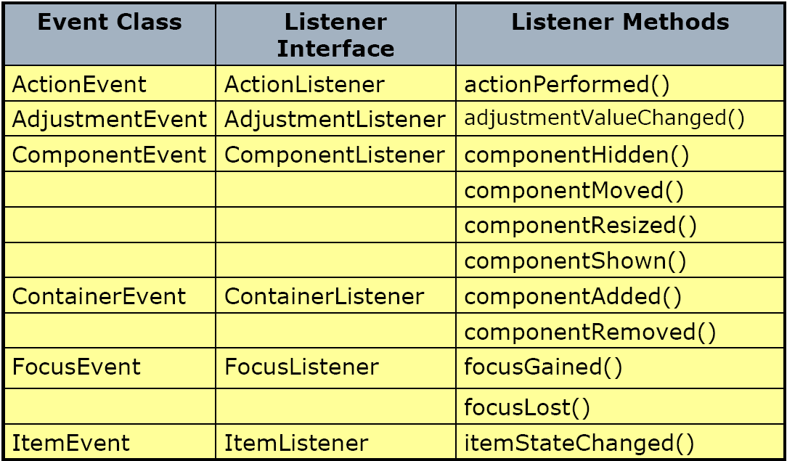
Các Listener Method

Slide 33
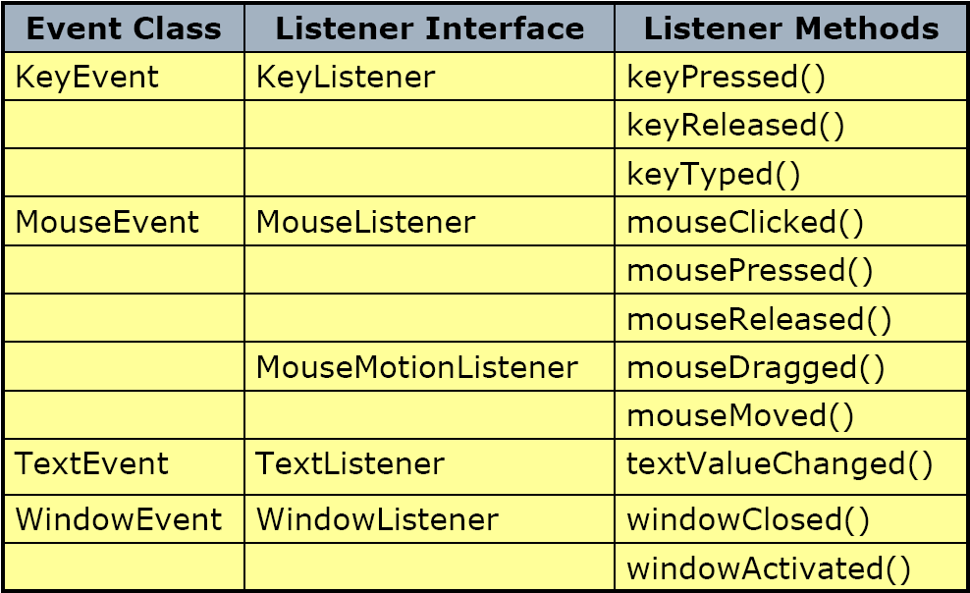
Các Listener Method

Slide 34
ĐĂNG KÝ ĐỐI TƯỢNG LẮNG NGHE
Để đăng ký đối tượng nghe ta sử dụng tên phương thức có cấu trúc như sau:
add + loại sự kiện + Listener(đối tượng nghe sự kiện)
Ví dụ với nút Button
addActionListener(ActionListener)
Ví dụ với danh sách List
addActionListener(ActionListener)
addItemListener(ItemListener)

Slide 35
PHẦN 3
CÁC COMPONENT
NÂNG CAO

Slide 36
VÙNG VĂN BẢN (TextArea)
Cho phép người dùng nhập vào nhiều dòng văn bản.
Constructors
TextArea()
TextArea(int cols, int rows)
TextArea(String S)
TextArea(String S, int rows, int cols)
TextArea(String,int cols, int rows, int Scrollbars)
Common methods
void setText(String)
String getText()
void setEditable(boolean)
boolean isEditable()
vois insert(String S, int Index)
void replaceRange(String S, int begin, int end)

Slide 37
VÙNG VĂN BẢN (TextArea)
Ví dụ:
// Cac import can thiet...
public class DemoTextArea extends Applet implements ActionListener
{
private TextArea textArea1, textArea2;
private Button copy;
public void init()
{
textArea1 = new TextArea("Sample Text", 5, 20);
textArea2 = new TextArea(5, 20);
copy = new Button("Copy >>>");
setLayout(new FlowLayout(FlowLayout.CENTER, 10, 10));
copy.addActionListener(this);
add(textArea1); add(copy); add(textArea2);
}
//xem tiếp ở slide tiếp theo

Slide 38
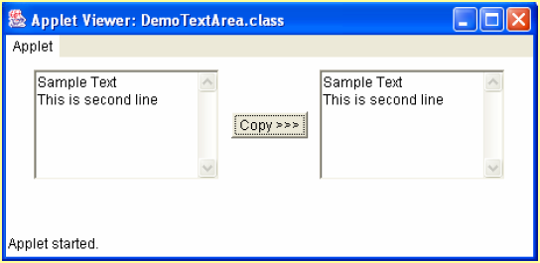
VÙNG VĂN BẢN (TextArea)
public void actionPerformed(ActionEvent event)
{
textArea2.setText(textArea1.getText());
}
}

Slide 39
KHUNG VẼ (Canvas)
Khung vẽ là một vùng chuyên để vẽ đồ hoạ, nó không bị che bởi các thành phần giao diện khác.
Khung vẽ có thể xử lý các sự kiện giống như Applet.
Để sử dụng khung vẽ, cần tạo một lớp khác dẫn xuất từ Canvas và cài đặt nạp chồng phương thức paint().
Nên gọi setSize cho khung vẽ. Toạ độ vẽ là (0,0) tính trong khung vẽ.

Slide 40
KHUNG VẼ (Canvas)
// Cac import can thiet...
public class DemoCanvas extends Applet implements ActionListener
{ private Buttonrect Button;
private Buttoncircle Button;
private MyCanvas canvas;
public void init()
{ setLayout(new BorderLayout());
rectButton = new Button("Draw Rectangle");
circleButton = new Button("Draw Circle");
rectButton.addActionListener(this);
circleButton.addActionListener(this);
Panel panel = new Panel();
panel.add(rectButton);
panel.add(circleButton);
//xem tiếp ở slide tiếp theo

Slide 41
KHUNG VẼ (Canvas)
canvas = new MyCanvas();
canvas.setBackground(Color.lightGray);
add(panel, BorderLayout.NORTH);
add(canvas, BorderLayout.CENTER);
}
public void actionPerformed(ActionEvent event)
{ if(event.getSource() == rectButton)
canvas.draw(1);
else if(event.getSource() == circleButton)
canvas.draw(2);
}
}

Slide 42
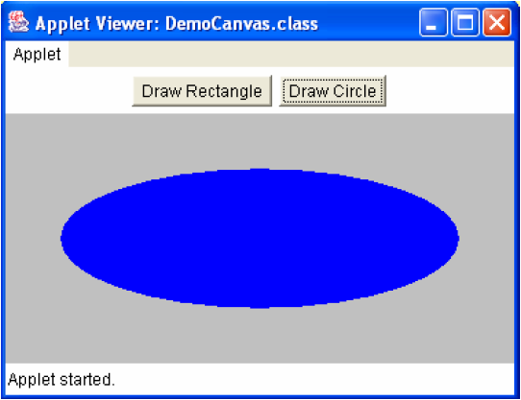
KHUNG VẼ (Canvas)
class MyCanvas extends Canvas
{ private int shape;
public void paint(Graphics g)
{ Dimension size = getSize();
g.setColor(Color.BLUE);
if(shape == 1) g.fillRect(40, 40, size.width-80, size.height-80);
else if(shape == 2) g.fillOval(40, 40, size.width-80, size.height-80);
}
public void draw(int shape)
{ this.shape = shape;
repaint();
}
}

Slide 43
THANH TRƯỢT (Scrollbar)
Công cụ nhập 1 trị trong 1 khoảng số ( biểu diễn bằng Maximum, Minimum) bằng cách kéo con trượt.
Tại 1 thời điểm, con trượt ở tại vi trí mô tả cho trị hiện hành (Value)
Có thể có hướng ngang hoặc dọc (Orientation)
Kích đây sẽ thay đổi tăng giảm theo từng BLOCK đã ấn định trước
Kích đây sẽ thay đổi tăng giảm theo từng UNIT đã ấn định trước

Slide 44
THANH TRƯỢT (Scrollbar)
Constructors
Scrollbar() - tạo thanh cuộn dọc
Scrollbar(int orientation) // VERTICAL|HORIZONTAL
Scrollbar(int orientation, int value, int visible, int minimum, int maximum)
Common methods
void setMaximum(int v) int getMaximum() ;
void setMinimum(int v) int getMinimum()
int getOrientation()
void setUnitIncrement(int v) int getUnitIncrement()
void setBlockIncrement(int v) int getBlockIncrement()
void setValue(int v) int getValue()
void setVisibleAmount(int newAmount)
int getVisibleAmount()

Slide 45
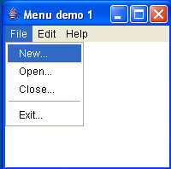
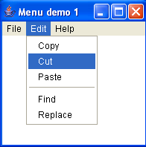
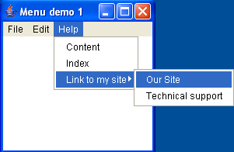
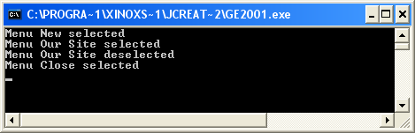
MENU (thực đơn)
Cấu trúc một hệ menu:
MenuItem
MenuBar
Các Menu

Slide 46
MENU (thực đơn)
Label-Chuỗi mô tả.
Shortcut key- Phím nóng được kết hợp.
Enable/ Disable- Cho user tác động?
Action Command- Chuỗi tên lệnh được kết hợp.
Ủy thác xử lý sự kiện : ActionListener

Slide 47
MENU (thực đơn)
Bài toán có nhiều tác vụ
Phân nhóm
các tác vụ
Nhóm 1 Nhóm 2 Nhóm 3 (MenuBar chứa các Menu)
Tác vụ 11
Tác vụ 12
Tác vụ 13
Tác vụ 14
Tác vụ 21
Tác vụ 22
Tác vụ 23
Tác vụ 31
Tác vụ 32
Tác vụ 33
Tác vụ 34
Tác vụ 35
Tác vụ 36
Có thể thêm các thanh phân cách (Separator) để phân nhóm nhỏ hơn
Một Menu chứa các MenuItem

Slide 48
VÍ DỤ 1: MENU ĐƠN GIẢN
import java.awt.*; import java.applet.*; import java.awt.event.*;
public class MenuDemo
{ public static void main(String args[]){
Frame myWindow = new Frame("Menu Application");
Label status=new Label("Pleased select an item on menu");
myWindow.add(status);
MenuBar AppMenu =new MenuBar();
myWindow.setMenuBar(AppMenu);
Menu FileMenu=new Menu("File");
AppMenu.add(FileMenu);
MenuItem newItem=new MenuItem("New");
MenuItem openItem=new MenuItem("Open");
MenuItem saveItem=new MenuItem("Save");
CheckboxMenuItem AutosaveItem=new CheckboxMenuItem("Auto save");
AutosaveItem.setState(true);
Menu printItem = new Menu("Print");
MenuItem Item1=new MenuItem("Print preview");
MenuItem Item2=new MenuItem("to Printer");
printItem.add(Item1); printItem.add(Item2);

Slide 49
VÍ DỤ 1: MENU ĐƠN GIẢN
FileMenu.add(newItem); FileMenu.add(openItem); FileMenu.add(saveItem);
FileMenu.add(AutosaveItem); FileMenu.addSeparator();
FileMenu.add(printItem);
newItem.addActionListener(new processItem(status));
openItem.addActionListener(new processItem(status));
saveItem.addActionListener(new processItem(status));
AutosaveItem.addActionListener(new processItem(status));
//For print sub menu
Item1.addActionListener(new processItem(status));
Item2.addActionListener(new processItem(status));
myWindow.addWindowListener(new WindowAdapter(){
public void windowClosing(WindowEvent event){
System.exit(0);
}
});
myWindow.setSize(new Dimension(300, 100));
myWindow.show();
}
}

Slide 50
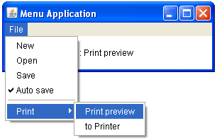
VÍ DỤ 1: MENU ĐƠN GIẢN
class processItem implements ActionListener{
Label status;
processItem(Label status){
this.status=status;
}
public void actionPerformed(ActionEvent evt){
if (evt.getSource() instanceof MenuComponent){
MenuItem Item= (MenuItem)evt.getSource();
status.setText("You have selected : " +Item.getLabel());
}
}
}

Slide 51
VÍ DỤ 2: (Checkbox Menu)
import java.awt.*;
import java.awt.event.*;
public class MenuDemo
extends Frame
implements ActionListener, ItemListener {
MenuBar mb; //File, Options, Help
Menu fm, om, hm; //Options Sub-Menu
Menu opSubm; //The MenuItem for exiting
MenuItem exitItem; //An option that can be on or off
CheckboxMenuItem cb;
Label label;
MenuDemo(String s) {
super("MenuDemo: " + s);
Container cp = this;
cp.setLayout(new FlowLayout());
mb = new MenuBar();
setMenuBar(mb); // Frame implements MenuContainer
//xem tiếp ở slide tiếp theo

Slide 52
VÍ DỤ 2: (Checkbox Menu)
MenuItem mi;
// The File Menu...
fm = new Menu("File");
fm.add(mi = new MenuItem("Open", new MenuShortcut('O')));
mi.addActionListener(this);
fm.add(mi = new MenuItem("Close", new MenuShortcut('W')));
mi.addActionListener(this);
fm.addSeparator();
fm.add(mi = new MenuItem("Print", new MenuShortcut('P')));
mi.addActionListener(this);
fm.addSeparator();
fm.add(mi = new MenuItem("Exit", new MenuShortcut('Q')));
exitItem = mi; // save for action handler
mi.addActionListener(this);
mb.add(fm);
//xem tiếp ở slide tiếp theo

Slide 53
VÍ DỤ 2: (Checkbox Menu)
// The Options Menu...
om = new Menu("Options");
cb = new CheckboxMenuItem("AutoSave");
cb.setState(true); cb.addItemListener(this);
om.add(cb);
opSubm = new Menu("SubOptions"); opSubm.add(new MenuItem("Alpha"));
opSubm.add(new MenuItem("Gamma")); opSubm.add(new MenuItem("Delta"));
om.add(opSubm);
mb.add(om);
// The Help Menu...
hm = new Menu("Help");
hm.add(mi = new MenuItem("About")); mi.addActionListener(this);
hm.add(mi = new MenuItem("Topics")); mi.addActionListener(this);
mb.add(hm);
mb.setHelpMenu(hm); // needed for portability (Motif, etc.).
// the main window
label = new Label("Menu Demo Window"); label.setSize(200, 150); cp.add(label);
pack();
} //xem tiếp ở slide tiếp theo

Slide 54
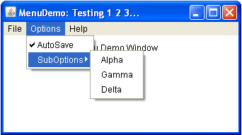
VÍ DỤ 2: (Checkbox Menu)
/** Handle action events. */
public void actionPerformed(ActionEvent evt) {
// System.out.println("Event " + evt);
String cmd;
if ((cmd = evt.getActionCommand()) == null) System.out.println("You chose a menu shortcut");
else System.out.println("You chose " + cmd);
Object cmp = evt.getSource();
// System.out.println("Source " + cmp);
if (cmp == exitItem)
System.exit(0);
}
/** The CheckBoxMenuItems send a different message */
public void itemStateChanged(ItemEvent e) {
System.out.println("AutoSave is set " + cb.getState());
}
public static void main(String[] arg) {
new MenuDemo("Testing 1 2 3...").setVisible(true);
}
}

Slide 55

VÍ DỤ 3: (Popup Menu)
class PopupMenuDemo extends Frame
{
PopupMenu pMenu = new PopupMenu();
MenuItem mnuCopy = new MenuItem("Copy");
MenuItem mnuCut = new MenuItem("Cut");
MenuItem mnuPaste = new MenuItem("Paste");
PopupMenuDemo() // Constructor of a frame
{ ...
pMenu.add(mnuCopy); // setup popup menu
pMenu.addSeparator();
pMenu.add(mnuCut);
pMenu.addSeparator();
pMenu.add(mnuPaste);
// Add popup menu to the frame
this.add(pMenu);
//xem tiếp ở slide tiếp theo

Slide 56
VÍ DỤ 3: (Popup Menu)
// In constructor of a frame
// Add mouse Listener for showing popup menu
addMouseListener ( new MouseAdapter()
{ public void mouseReleased(MouseEvent e)
{ if (e.isPopupTrigger()) // check right clicked
pMenu.show(e.getComponent(),
e.getX(),e.getY());
}
} );
The
right-clicked
position

Slide 57
PHẦN 4
XỬ LÝ SỰ KIỆN CHUỘT

Slide 58
XỬ LÝ SỰ KIỆN CHUỘT
Java cung cấp hai intefaces lắng nghe (bộ lắng nghe sự kiện chuột) là MouseListener và MouseMotionListener để quản lý và xử lý các sự kiện liên quan đến thiết bị chuột.
Những sự kiện chuột có thể “bẫy” cho bất kỳ component nào trên GUI mà dẫn xuất từ java.awt.component.

Slide 59
XỬ LÝ SỰ KIỆN CHUỘT
Các phương thức của interface MouseListener:
  public void mousePressed(MouseEvent event): được gọi khi một nút chuột được nhấnvà con trỏ chuột ở trên component.
  public void mouseClicked(MouseEvent event): được gọi khi một nút chuột được nhấn và nhả trên component mà không di chuyển chuột.
  public void mouseReleased(MouseEvent event): được gọi khi một nút chuột nhả sa khi kéo rê.
  public void mouseEntered(MouseEvent event): được gọi khi con trỏ chuột vào trong đường biên của một component.
  public void mouseExited(MouseEvent event): được gọi khi con trỏ chuột ra khỏi đường biên của một component.

Slide 60
XỬ LÝ SỰ KIỆN CHUỘT
Các phương thức của interface MouseMotionListener:
  public void mouseDragged(MouseEvent even ): phương thức này được gọi khi người dùng nhấn một nút chuột và kéo trên một component.
  public void mouseMoved(MouseEvent event): phương thức này được gọi khi di chuyển chuột trên component.
Mỗi phương thức xử lý sự kiện chuột có một tham số. MouseEvent chứa thông tin về sự kiện chuột phát sinh chẳng hạn như: tọa độ x, y nơi sự kiện chuột xảy ra. Những phương thức tương ứng trong các interfaces sẽ tự động được gọi khi chuột tương tác với một component.

Slide 61
XỬ LÝ SỰ KIỆN CHUỘT
Ví dụ: Chương trình tên MouseTracker bên dưới minh họa việc dùng những phương thức của các interfaces MouseListener và MouseMotionListener để “bẫy” và xử lý các sự kiện chuột tương ứng.
import java.awt.*; import java.awt.event.*;
public class MouseTracker extends Frame implements MouseListener, MouseMotionListener
{ private Label statusBar;
public MouseTracker()
{ super( "Demonstrating Mouse Events" );
statusBar = new Label();
this.add( statusBar, BorderLayout.SOUTH );
addMouseListener( this );
addMouseMotionListener( this );
setSize( 275, 100 );
setVisible( true );
}
public void mouseClicked( MouseEvent event )
{ String str_bt = new String();
int count = event.getClickCount();
int mousebutton = event.getButton();
if(mousebutton == MouseEvent.BUTTON1) str_bt = "left mouse button";
if(mousebutton == MouseEvent.BUTTON3) str_bt = "right mouse button";
if(mousebutton == MouseEvent.BUTTON2) str_bt = "middle mouse button";
statusBar.setText(str_bt + " clicked at (" + event.getX() + ","
+ event.getY() + ")" + count + " lan");
} //xem ở slide kế tiếp

Slide 62
XỬ LÝ SỰ KIỆN CHUỘT
public void mousePressed( MouseEvent event )
{ statusBar.setText("Pressed at [" + event.getX() + ", " + event.getY() + "]" );
}
public void mouseReleased( MouseEvent event )
{ statusBar.setText("Released at [" + event.getX() + ", " + event.getY() + "]" );
}
public void mouseEntered( MouseEvent event )
{ statusBar.setText( "Mouse in window" );
}
public void mouseExited( MouseEvent event )
{ statusBar.setText( "Mouse outside window" );
}
public void mouseDragged( MouseEvent event )
{ statusBar.setText("Dragged at [" + event.getX() + ", " + event.getY() + "]" );
}
public void mouseMoved( MouseEvent event )
{ statusBar.setText("Moved at [" + event.getX() + ", " + event.getY() + "]" );
}
public static void main( String args[] )
{
MouseTracker application = new MouseTracker();
}
}

Slide 63
PHẦN 5
XỬ LÝ SỰ KIỆN
BÀN PHÍM

Slide 64
XỬ LÝ SỰ KIỆN BÀN PHÍM
Để xử lý sự kiện bàn phím java hỗ trợ một bộ lắng nghe sự kiện đó là interface KeyListener. Một sự kiện bàn phím được phát sinh khi người dùng nhấn và nhả một phím trên bàn phím. Một lớp hiện thực KeyListener phải cài đặt các phương thức keyPressed, keyReleased và keyTyped. Mỗi phương thức này có một tham số là một đối tượng kiểu KeyEvent. KeyEvent là lớp con của lớp InputEvent.

Slide 65
XỬ LÝ SỰ KIỆN BÀN PHÍM
Các phương thức của interface KeyListener
  Phương thức keyPressed được gọi khi một phím bất kỳ được nhấn.
  Phương thức keyTyped được gọi thực hiện khi người dùng nhấn một phím không phải “phím hành động” (như phím mũi tên, phím Home, End, Page Up, Page Down, các phím chức năng như: Num Lock, Print Screen, Scroll Lock, Caps Lock, Pause).
  Phương thức keyReleased được gọi thực hiện khi nhả phím nhấn sau khi sự kiện keyPressed hoặc keyTyped

Slide 66
XỬ LÝ SỰ KIỆN BÀN PHÍM
Ví dụ: minh họa việc xử lý sự kiện chuột thông qua các phương thức của interface KeyListener. Lớp KeyDemo bên dưới hiện thực interface KeyListener, vì vậy tất cả 3 phương thức trong KeyListener phải được cài đặt trong chương trình.
// KeyDemo.java
// Demonstrating keystroke events.
// Java core packages
import java.awt.*;
import java.awt.event.*;
public class KeyDemo extends Frame implements KeyListener
{
private String line1 = "", line2 = "";
private String line3 = "";
private TextArea textArea;
//xem tiếp ở slide tiếp theo

Slide 67
XỬ LÝ SỰ KIỆN BÀN PHÍM
// set up GUI
public KeyDemo()
{ super( "Demonstrating Keystroke Events" );
textArea = new TextArea( 10, 15 ); // set up TextArea
textArea.setText( "Press any key on the keyboard..." );
textArea.setEnabled( false );
this.add( textArea );
addKeyListener( this ); // allow frame to process Key events
setSize( 350, 100 );
setVisible( true );
}
// handle press of any key
public void keyPressed( KeyEvent event )
{
line1 = "Key pressed: " +
event.getKeyText( event.getKeyCode() );
setLines2and3( event );
} //xem tiếp ở slide tiếp theo

Slide 68
XỬ LÝ SỰ KIỆN BÀN PHÍM
// handle release of any key
public void keyReleased( KeyEvent event )
{
line1 = "Key released: " + event.getKeyText( event.getKeyCode() );
setLines2and3( event );
}
// handle press of an action key
public void keyTyped( KeyEvent event )
{
line1 = "Key typed: " + event.getKeyChar();
setLines2and3( event );
}
//xem tiếp ở slide tiếp theo

Slide 69
XỬ LÝ SỰ KIỆN BÀN PHÍM
// set second and third lines of output
private void setLines2and3( KeyEvent event )
{
line2 = "This key is " + ( event.isActionKey() ? "" : "not" ) + "an action key";
String temp = event.getKeyModifiersText(event.getModifiers() );
line3 = "Modifier keys pressed: " + ( temp.equals( "" )?"none" : temp );
textArea.setText(line1+"\n"+line2+"\n"+ line3+"\n" );
}
// execute application
public static void main( String args[] )
{
KeyDemo application = new KeyDemo();
}
} // end class KeyDemo

